Slide 1
基于BiLSTM-CRF模型的 中文医疗命名实体识别
温家伟
2023年1年12日

Slide 2
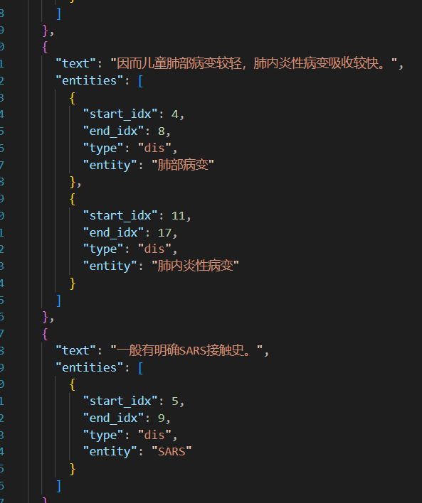
0.识别目标
我们对于实体的类别主要划分为九大类，包括：
1.疾病(dis)，
2.临床表现(sym)，
3.药物(dru)，
4.医疗设备(equ)，
5.医疗程序(pro)，
6.身体(bod)，
7.医学检验项目(ite)，
8.微生物类(mic)，
9.科室(dep)。

Slide 3
1.分层
1.1.查找层：基于汉字部首拆分的词模型 1.2.双向LSTM层：自动提取特征

Slide 4
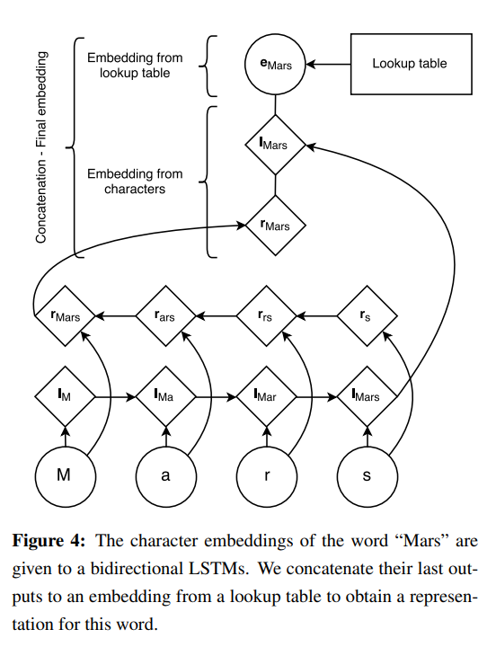
1.1.查找层：基于汉字部首拆分的词模型
最早我们是看到了一篇有关英语词根的文章。
给定一个单词中的每个字符的字符嵌入，分别以顺序和逆序的方式输入到前向和后向LSTM中。从单词派生的字符级表示是来自双向LSTM的前向和后向表示的拼接。
然后将这个字符级表示与来自单词查找表的单词级表示进行拼接。在测试过程中，没有在查找表中找到嵌入的单词将被映射到UNK嵌入。
循环模型如RNN和LSTM能够对非常长的序列进行编码，然而，它们的表示偏向于最近的输入。因此，前向LSTM的最终表示将是单词后缀的准确表示，而后向LSTM的最终状态将更好地表示其前缀。

Slide 5
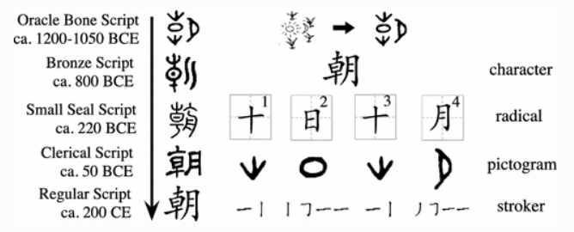
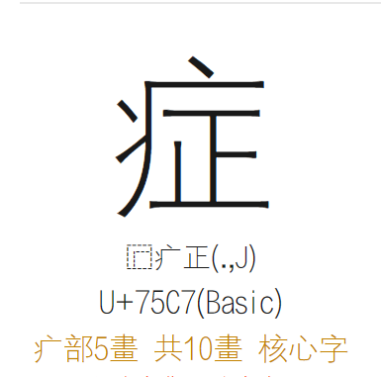
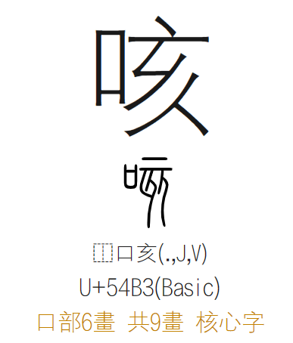
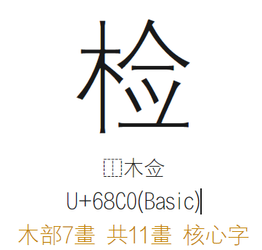
1.1.查找层：基于汉字部首拆分的词模型
在现代中文中，字符内部的部首可能相比其原始形状有变化。
例如，汉字“脚”的第一个部首是“月”，这是篆文部首“⺼”（肉）的简化形式，而“早”的部首也是“月” 。这样就不好区分了。
所以，将最重要的简化部首替换为其传统的部首形式，以恢复其原始含义。获得额外的标注效果。
对于单部首的字符，我们将其自身作为其部首部分。

Slide 6
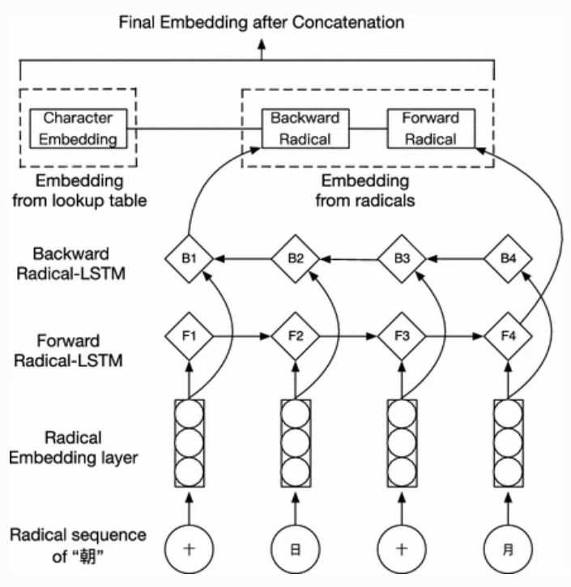
1.1.查找层：基于汉字部首拆分的词模型
获取了构成每个汉字的所有部首，就能构建一个汉字的部首列表。
由于一个字符的每个部首都有一个唯一的位置，我们将一个字符的部首视为按书写顺序的序列。我们使用一个基于部首级别的双向LSTM来捕捉部首信息。
在这里，汉字的部首成为了类似于英文词根的额外标注。

Slide 7
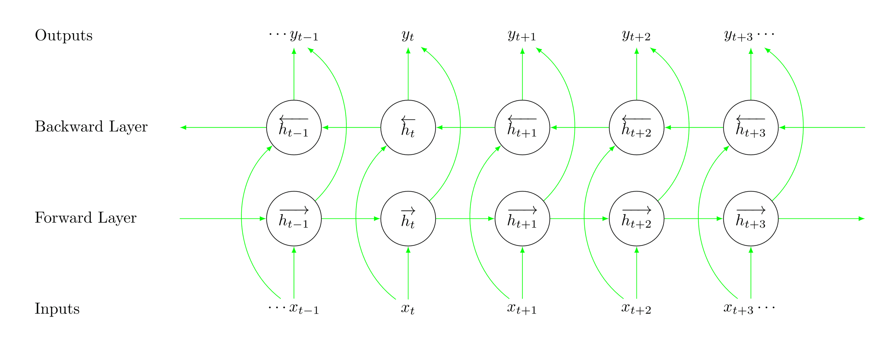
1.2.双向LSTM层：自动提取特征
用两个双向长短时记忆网络 LSTM 来分别编码每个单词左到右（Left-to-Right）和右到左（Right-to-Left）的上下文信息。并自动提取特征。

Slide 8
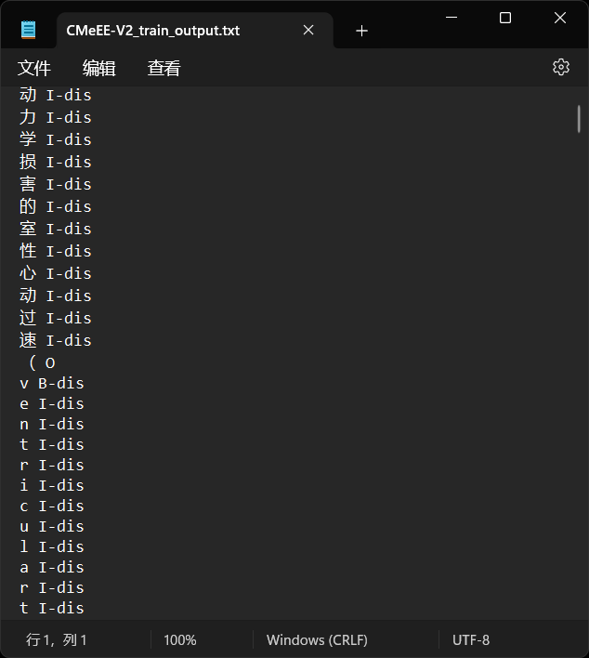
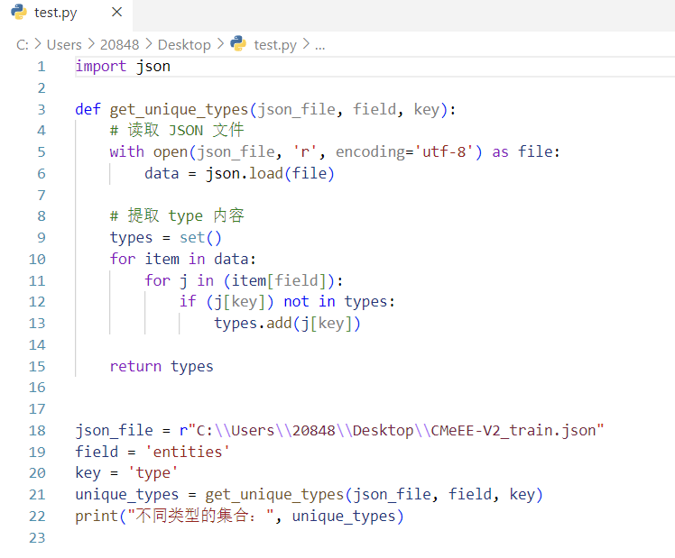
2.数据预处理

Slide 9
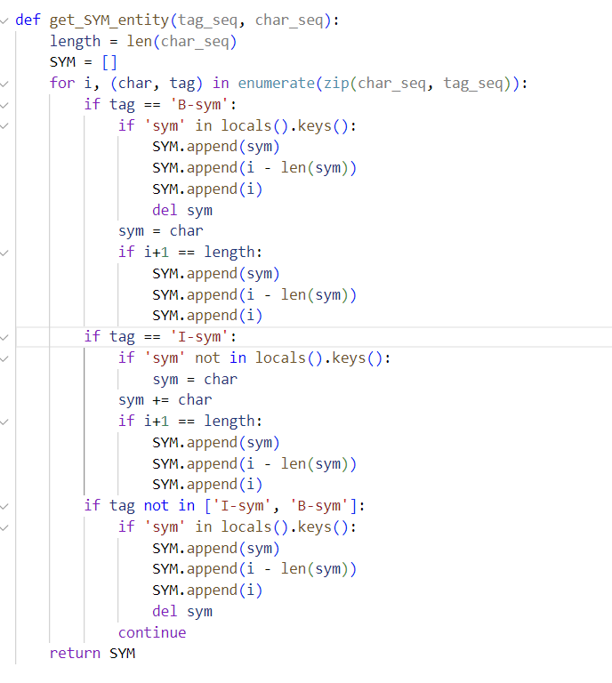

Slide 10
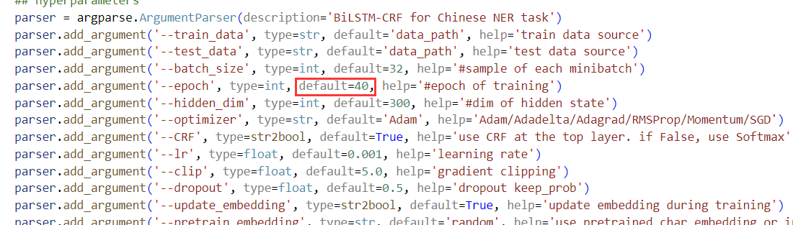
训练

Slide 11
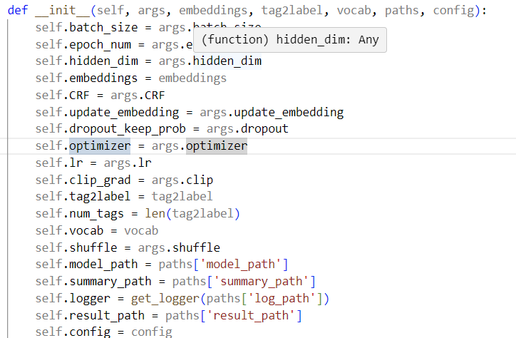
初始化模型的各种参数

Slide 12
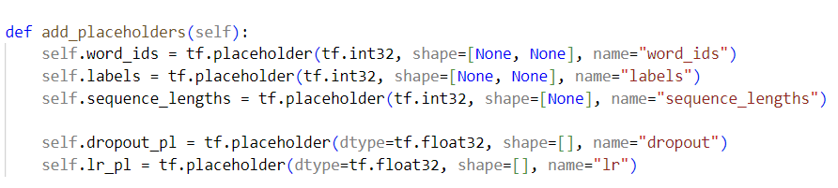
定义模型的输入占位符

Slide 13
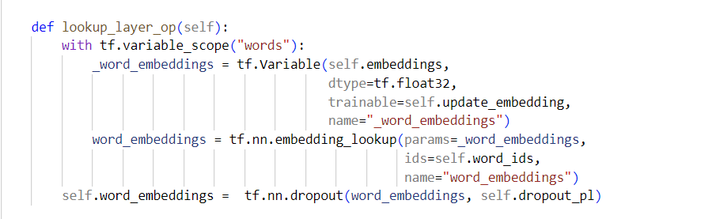
词嵌入层

Slide 14
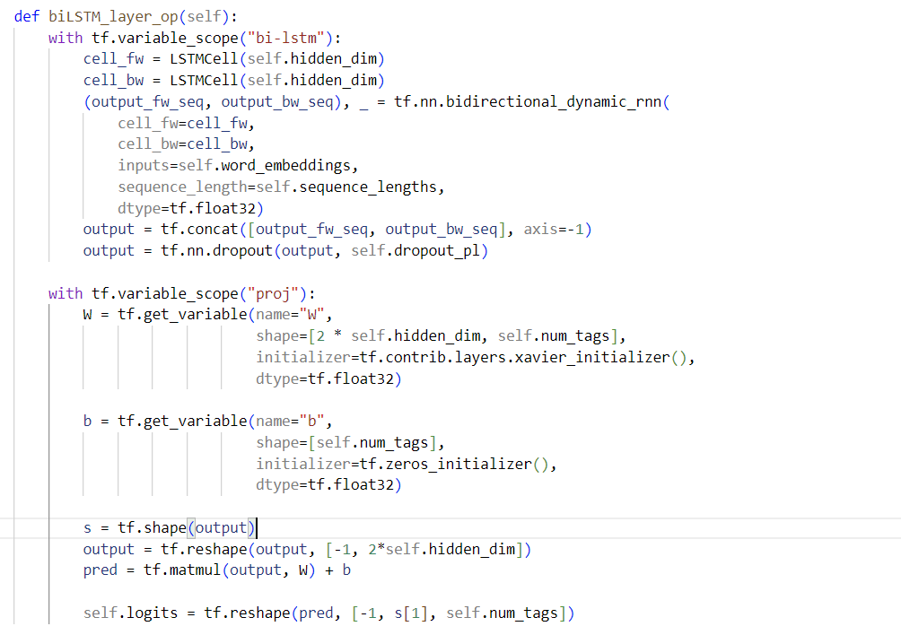
双向 LSTM 层

Slide 15
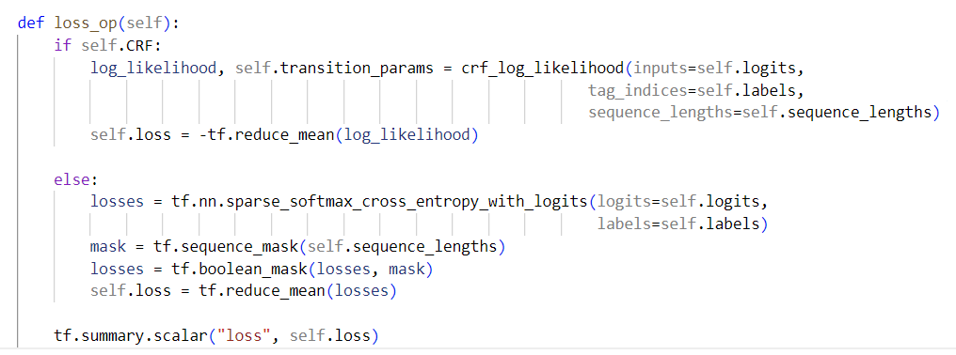
损失函数计算

Slide 16
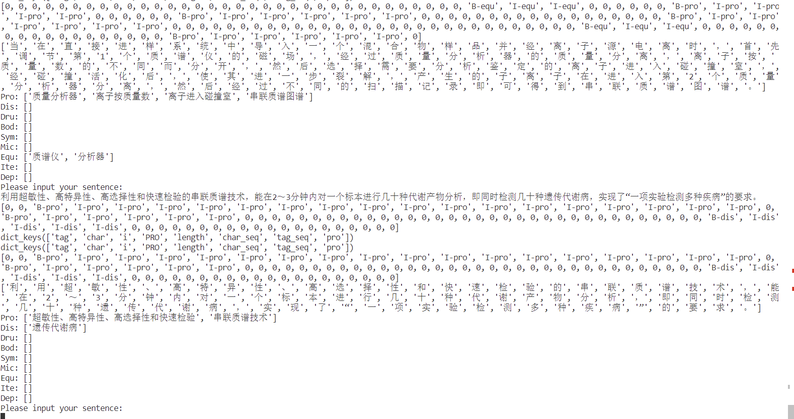
3.成果

Slide 17
3.成果

Slide 18
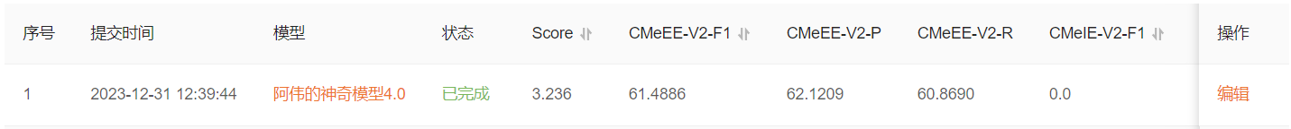
3.成果

Slide 19
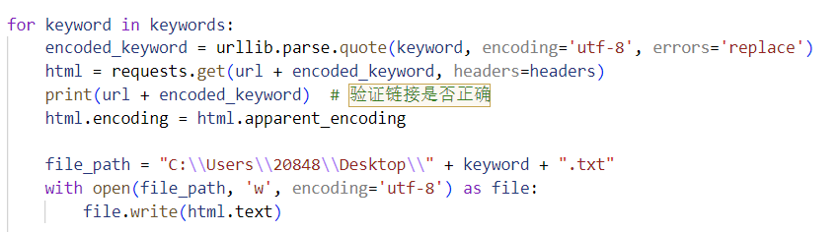
4.爬取百度百科数据

Slide 20
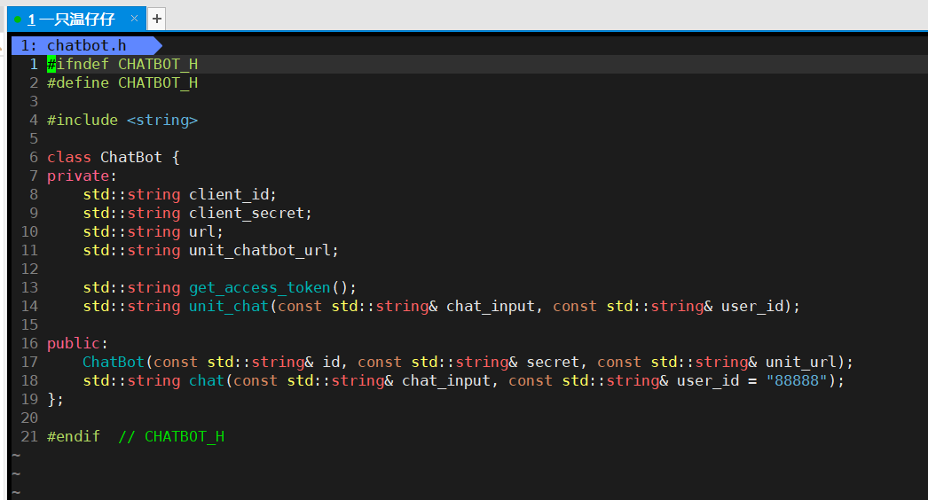
5.调用unit api

Slide 21
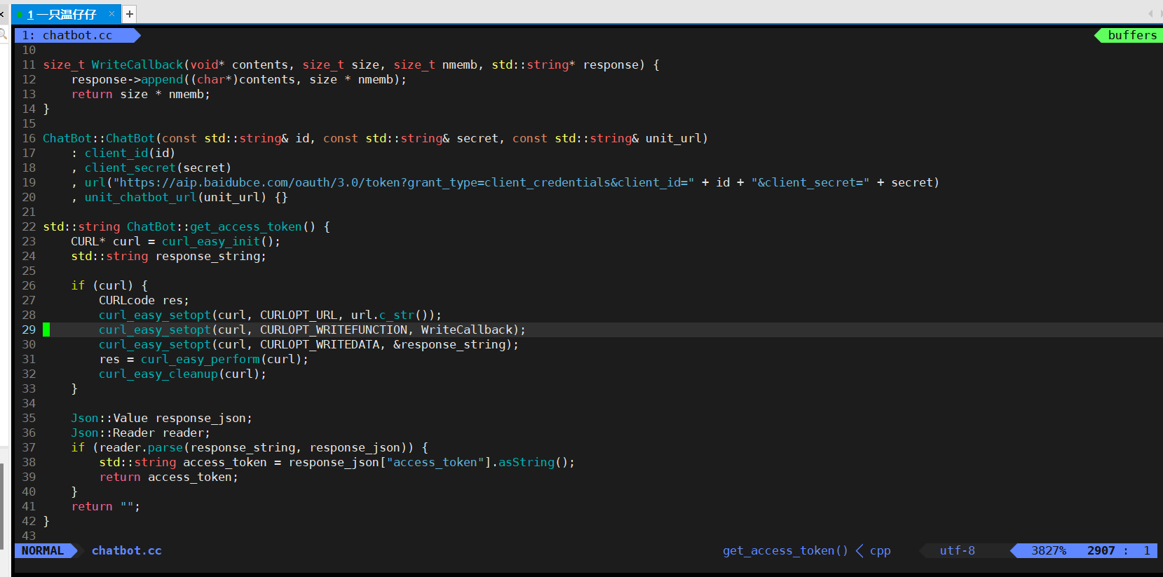
5.调用unit api

Slide 22
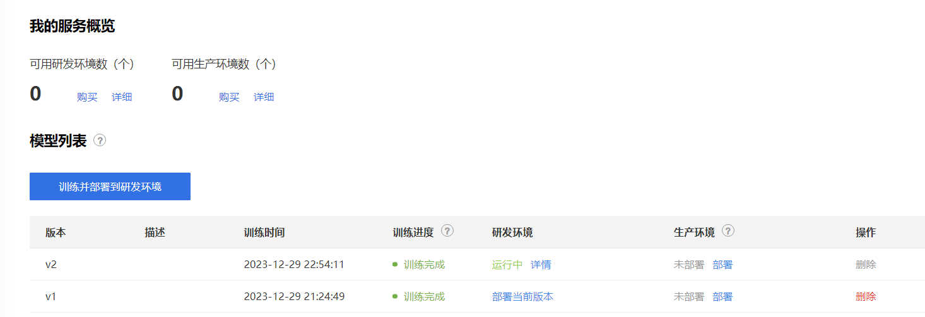
5.调用unit api

Slide 23
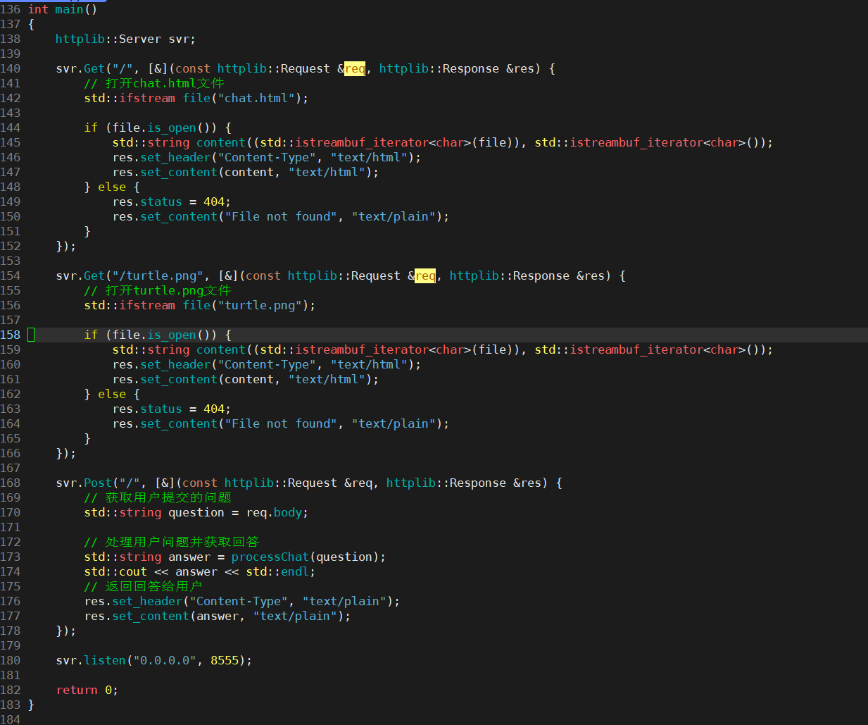
6.前端

Slide 24
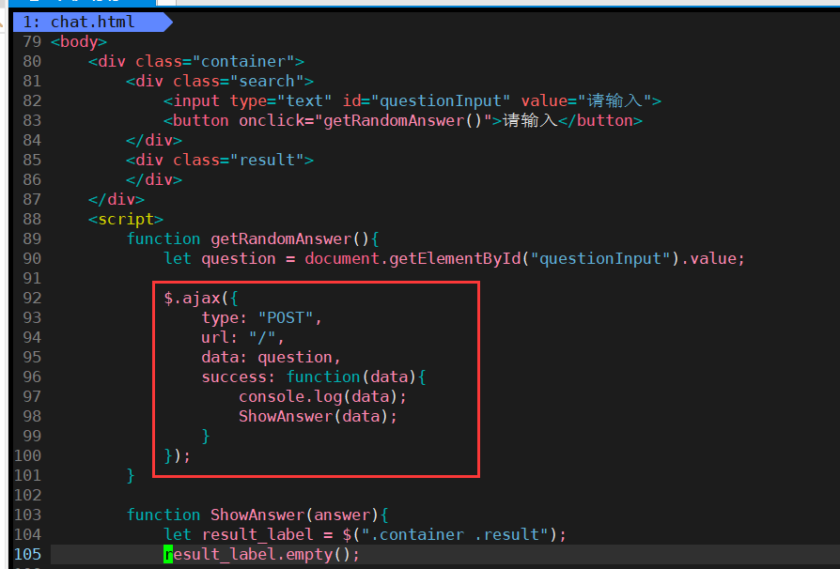
6.前端

Slide 25
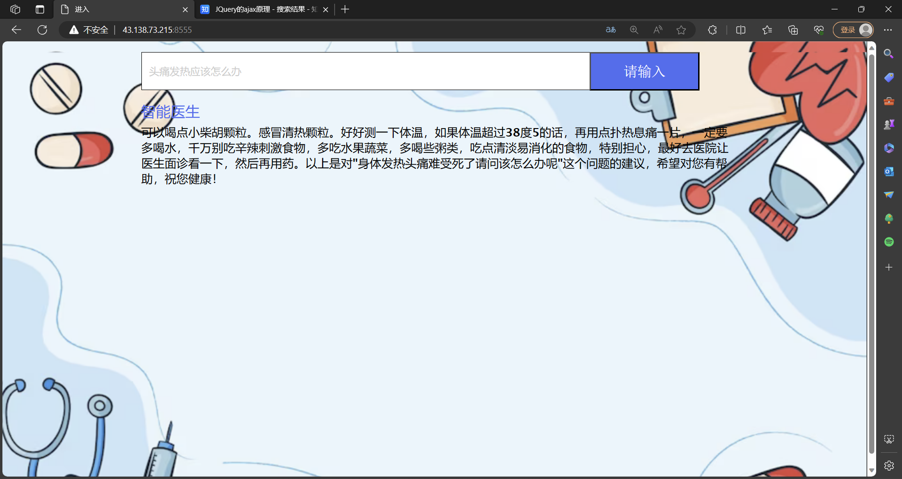
6.前端

Slide 26

6.前端

